Slide 1
স্বাগতম

Slide 2
আব্দুল্লাহ আত তারিক
শিক্ষক পরিচিতি
আব্দুল্লাহ আত তারিক
সহকারি শিক্ষক ( বাংলা)
শুভেচ্ছা প্রিপারেটরি স্কুল
মাগুরা সদর. মাগুরা
দূরালাপনি - ০১৭১১২৬৫২৩১
ইমেইল :tariqmagura@gmail.com
ক্লাস - অষ্টম
বিষয় - বাংলা
পদ্যাংশ
সময় – ৪৫ মিনিট
তারিখ - **

Slide 3
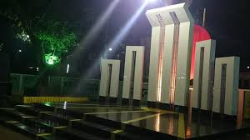
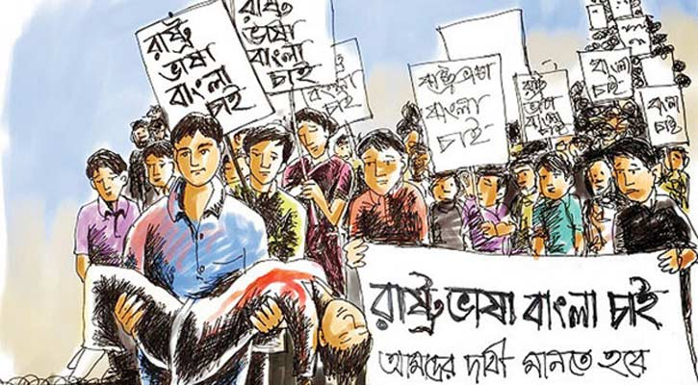
ছবি দুইটি মনোযোগ দিয়ে দেখি
আব্দুল্লাহ আত তারিক

Slide 4
আব্দুল্লাহ আত তারিক
মনোযোগ দিয়ে ভিডিওটি দেখি

Slide 5
পাঠ ঘোষণা
আব্দুল্লাহ আত তারিক
আব্দুল্লাহ আত তারিক
একুশের গান
আবদুল গাফ্‌ফার চৌধুরী

Slide 6
শিক্ষনফল
আব্দুল্লাহ আত তারিক
আজকের পাঠ থেকে সুপ্রিয় শিক্ষার্থীরা শিখতে পারবে -
১ । কবি পরিচয় বলতে পারবে ।
২ । নতুন শব্দের অর্থ বলতে পারবে ।
৩ । দেশপ্রেম ও ভাষাপ্রেমে উদ্ভূত হতে শিখবে ।
৪ । বাঙালি জাতিসত্তার বিকাশে ভাষার গুরুত্ব বর্ণনা করতে পারবে।

Slide 7
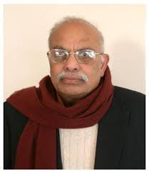
কবি পরিচিতি
আব্দুল্লাহ আত তারিক
আব্দুল্লাহ আত তারিক
১৯৩৪ সালে বরিশালে জন্মগ্রহণ করেন
পেশা - সাংবাদিকতা
ডানপিটে শওকত
ভাষা সৈনিক ও মুক্তিযোদ্ধা
আঁধার কুঠির ছেলেটি
সমাজমনস্ক লেখক প্রবাস জীবন যাপন করছেন
আবদুল গাফ্‌ফার চৌধুরী
বাংলা একাডেমি পুরস্কার
ইউনেস্কো পুরস্কার
বঙ্গবন্ধু পুরস্কার
একুশে পদক
কলামিস্ট
কথাশিল্পী
গীতিকার
প্রাবন্ধিক
একুশের গান ১৯৫৩ সালে হাসান হাফিজুর রহমান সম্পাদিত ‘একুশ ফেব্রুয়ারি’ সংকলনে ছাপা হয়।

Slide 8
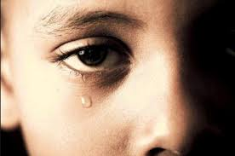
শব্দার্থ ও টিকা
রক্তে রাঙানো
বহু মানুষের আত্মোৎসর্গে সিক্ত
অশ্রু-গড়া
চোখের পানিতে নির্মিত
বসুন্ধরা
পৃথিবী

Slide 9
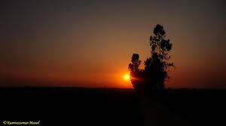
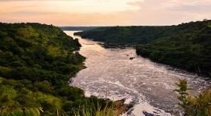
শব্দার্থ ও টিকা
আব্দুল্লাহ আত তারিক
ক্রান্তি
পরিবর্তন
লগন
লগ্ন, সঠিক সময়
অলকনন্দা
স্বর্গীয় নদীর ধারা

Slide 10
একক কাজ
আব্দুল্লাহ আত তারিক
১ . ‘ডানপিটে শওকত’ - কী জাতীয় রচনা ?
২. কবি কত সালে জন্মগ্রহণ করেন ?
৩. ‘একুশে ফেব্রুয়ারি’ – কে সংকলন করেন ?
৪. অলকনন্দা কী ?
৫. কবির পেশা কী ছিল?
১ . শিশুতোষ রচনা
২. ১৯৩৮ সালে
৩. হাসান হাফিজুর রহমান
৪. স্বর্গীয় নদীর ধারা
৫. সাংবাদিকতা
সমাধান

Slide 11
আদর্শ পাঠ
সেই আঁধারের পশুদের মুখ চেনা ,
তাহাদের তরে মায়ের , বোনের ভায়ের চরম ঘৃণা
ওরা গুলি ছোড়ে এদেশের প্রাণে দেশের দাবিকে রোখে
ওদের ঘৃণা পদাঘাত এই বাংলার বুকে
ওরা এদেশের নয় ,
দেশের ভাগ্য ওরা করে বিক্রয়
ওরা মানুষের অন্ন, বস্ত্র , শান্তি নিয়েছে কাড়ি
একুশে ফেব্রুয়ারি একুশে ফেব্রুয়ারি //
তুমি আজ জাগো তুমি আজ জাগো একুশে ফেব্রুয়ারি
আজো জালিমের কারাগারে মরে বীর ছেলে বীর নারী
আমার শহীদ ভাইয়ের আত্মা ডাকে
জাগো মানুষের সুপ্ত শক্তি হাতে মাঠে ঘাটে বাঁকে
দারুণ ক্রোধের আগুনে আবার জ্বালবো ফেব্রুয়ারি
একুশে ফেব্রুয়ারি, একুশে ফেব্রুয়ারি // '
একুশের গান
-আব্দুল গাফ্ফার চৌধুরী।
''আমার ভাইয়ের রক্তে রাঙানো একুশে ফেব্রুয়ারি
আমি কি ভুলিতে পারি
ছেলে হারা শত মায়ের অশ্রু-গড়া এ ফেব্রুয়ারি
আমি কি ভুলিতে পারি
আমার সোনার দেশের রক্ত রাঙানো ফেব্রুয়ারি
আমি কি ভুলিতে পারি //
জাগো নাগিনীরা জাগো নাগিনীরা জাগো কালবোশেখিরা
শিশু হত্যার বিক্ষোভে আজ কাঁপুক বসুন্ধরা ,
দেশের সোনার ছেলে খুন করে রোখে মানুষের দাবী
দিন বদলের ক্রান্তি লগনে তবু তোরা পার পাবি ?
না,না,না,না খুন রাঙা ইতিহাসে শেষ রায় দেওয়া তারই
একুশে ফেব্রুয়ারি, একুশে ফেব্রুয়ারি // ''
সেদিনো এমনি নীল গগনে শীতের শেষ
রাত জাগা চাঁদ চুমু খেয়েছিল হেঁসে ;
পথে পথে ফোটে রজনীগন্ধা অলকনন্দা যেনো,
এমন সময় ঝড় এলো এক ,ঝড় এলো ক্ষ্যাপা বুনো //

Slide 12
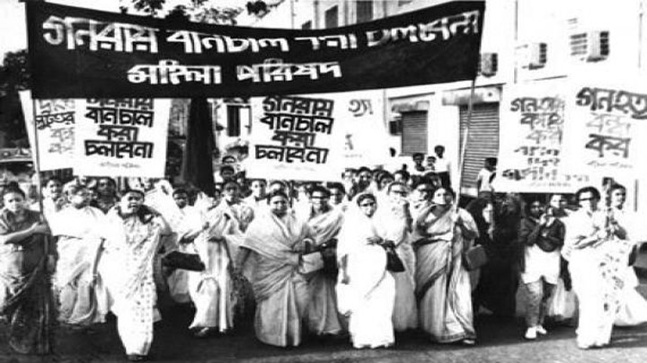
জাগো নাগিনীরা জাগো নাগিনীরা জাগো কালবোশেখিরা
আব্দুল্লাহ আত তারিক
কবি এখানে দীপ্ত কণ্ঠে নারী জাগরণের কথা বলেছেন। ভাষার দাবী নিয়ে যখন রাজপথ টালমাটাল তখন নারী বিপ্লবের বানী উচ্চারণ করেছেন । মা, বোন ও স্ত্রীদের অনুপ্রেরণায় ভাষা আন্দোলন সফল হয়েছিল ।

Slide 13
দিন বদলের ক্রান্তি লগনে তবু তোরা পার পাবি ?
আব্দুল্লাহ আত তারিক
পাক হানাদার বাহিনী মনে করেছিল, অস্ত্র দিয়ে বাঙালি জাতিকে দাবিয়ে রাখতে পারবে । কিন্তু তা সম্ভব ছিল না, ভাষার দাবীতে বুকের তাজা রক্ত ঢেলে দিলে কার্পন্য করেনি বাঙালি। তাই কবি বলেছেন দিন বদলের সময় তারাও পার পাবে না ।

Slide 14
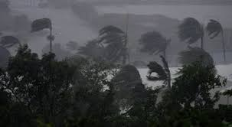
এমন সময় ঝড় এলো এক ,ঝড় এলো ক্ষ্যাপা বুনো
আব্দুল্লাহ আত তারিক
২১ ফেব্রুয়ারি সকাল বেলায় ছাত্রজনতা ১৪৪ ধারা উপেক্ষা করে রাস্তায় বের হয়ে এসেছিল। কবি এই আগমণ অবিচল থাকার প্রত্যয়কে বুনো ঝড়ে সাথে তুলনা করেছেন। যে ঝড়ে উপড়ে গেছিল সামরিক জান্তা সরকারের মূল।

Slide 15
জোড়ায় কাজ
আব্দুল্লাহ আত তারিক
দিন বদলের ক্রান্তি লগনে তবু তোরা পার পাবি ? – ব্যাখ্যা কর।

Slide 16
দেশের ভাগ্য ওরা করে বিক্রয়
আব্দুল্লাহ আত তারিক
৪৭ পরবর্তী পাকিস্তান সরকার কখনই আমাদের মাথা উঁচু করে দাঁড়াতে দেয়নি। পূর্ব পাকিস্তানের সম্পদ পশ্চিম পাকিস্থানে চালান করেছে। আমাদের নায্য পাওনা আমাদেরকে দেয়নি। আমাদের ভাগ্য বিক্রি করে পাক হানাদার বাহিনী নিজেদের ভাগ্য গড়ে তুলেছিল।

Slide 17
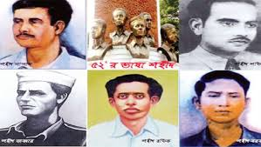
আমার শহীদ ভাইয়ের আত্মা ডাকে
আব্দুল্লাহ আত তারিক
৫২ এর ভাষা আন্দোলনের পরবর্তী সময়ে রাষ্টভাষা বাংলা নির্ধারণ করেনি পাকিস্তান সরকার। শহিদ ভাইয়ের আত্মার প্রতি সম্মান রেখে বীর বাঙালি তাদের দাবিতে অটল থাকে । যার প্রেক্ষিতে ১৯৫৬ সালে সংবিধান স্বীকৃত ভাষা হয় বাংলা ।

Slide 18
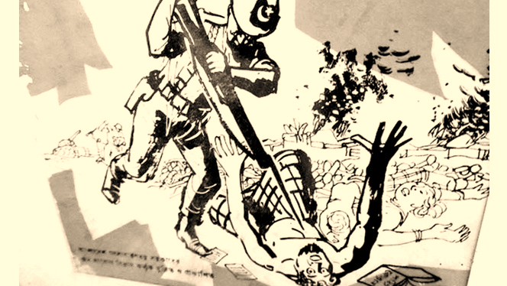
তাহাদের তরে মায়ের , বোনের ভায়ের চরম ঘৃণা
আব্দুল্লাহ আত তারিক
পাকিস্তান সামরিক সরকারের লেলিয়ে দেওয়া হানাদার বাহিনী আমাদের ভাইয়ের বুকে গুলি চালিয়েছিল। তাই মা,বোন,ভাইয়ের সকলের ঘৃণা এই পাক হানাদারদের প্রতি ।

Slide 19
দলীয় কাজ
আব্দুল্লাহ আত তারিক
২১ শে ফেব্রুয়ারি কিভাবে আমাদেরকে দেশপ্রেমে ও ভাষাপ্রেমে উদ্ভুদ্ধ করে ? আলোচনা কর ।

Slide 20
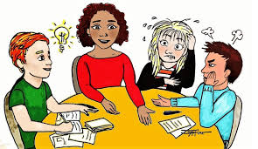
মূল্যায়ন
আব্দুল্লাহ আত তারিক
প্রশ্নঃ কীসের হত্যার বিক্ষোভে বসুন্ধরা কেঁপে উঠার কথা বলা হয়েছে ?
(ক) শিশু (খ) কিশোর (গ) ছাত্র (ঘ) পুলিশ
প্রশ্নঃ কবি আবদুল গাফ্‌ফার ছিলেন -
(ক) কলামিস্ট (খ) প্রাবন্ধিক (গ) কথাশিল্পী (ঘ) সবগুলো
প্রশ্নঃ কবি আবার কীসের আগুন জ্বালানোর কথা বলেছেন?
(ক) তুষের (খ) রাগের (গ) ক্রোধের (ঘ) কাঠের

Slide 21
আব্দুল্লাহ আত তারিক
বাড়ির কাজ
বাঙালি জাতিসত্তার বিকাশে ভাষার গুরুত্ব একটি অনুচ্ছেদ লিখে আনতে হবে ।

Slide 22
আব্দুল্লাহ আত তারিক
সবাইকে ধন্যবাদ

